Slide 1
Ühiskonna ja tööturu ootused ning vajadused täienduskoolitusele
Yngve Rosenblad
Kutsekoda, OSKA
25.05.2023

Slide 2
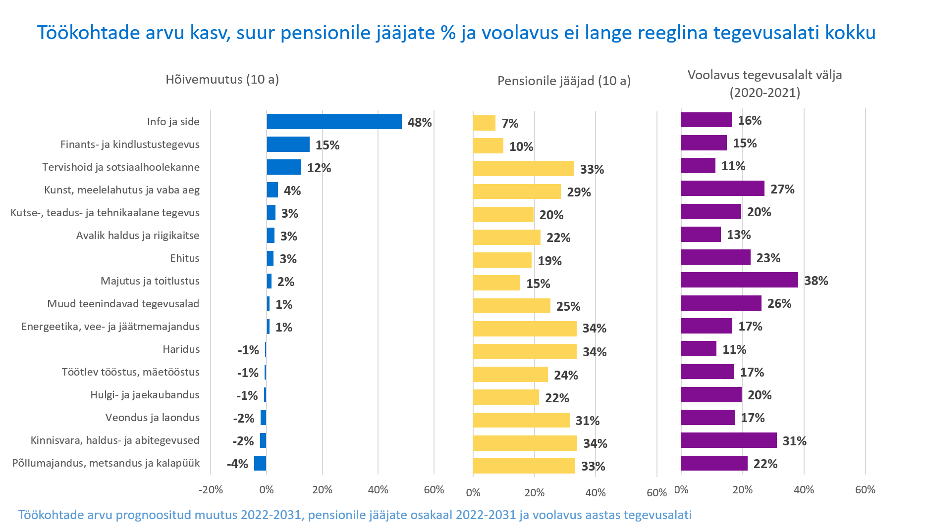
Koolitusvajadust tekitavad nii uued töökohad, töötajate pensionile jäämine kui voolavus

Slide 3
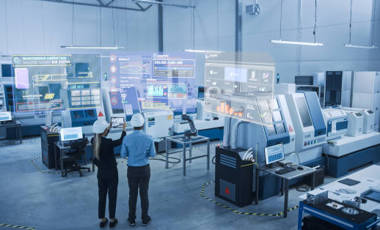
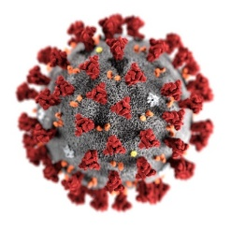
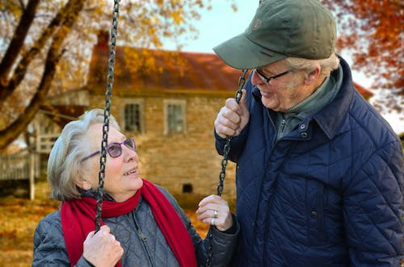
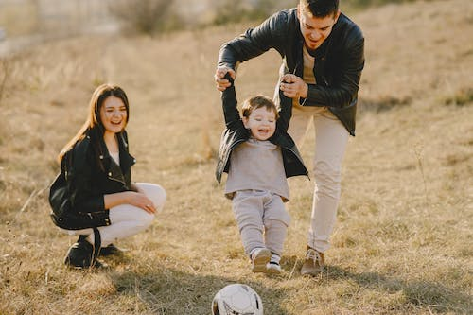
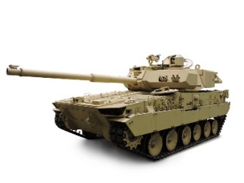
Notes:
Tööturu arengusuundumused OSKA koostatud trendikaartide põhjal – millised suundumused kujundavad tuleviku tööturgu ja tööturul vajatavaid oskusi?
Kuidas mõjutab digitehnoloogia areng oskuste vajadust? Millised on IT-oskused, mida on vaja pea kõigis ametites?
Covid-mõju
Rohepööre

Slide 4
ROHEPÖÖRE
Kliimaneutraalsus, ringmajandus, bioloogilise mitmekesisuse säilitamine
Rohe- ja digipööre on vältimatult omavahel seotud (parem ülevaade ressursside kasutamisest, tootmise ja tarbimise optimeerimine, parim võimalik tehnoloogia jne).
Efektiivsus, säästlikkus, kliima- ja keskkonnasõbralikud tehnoloogiad
Rohepöördest enim mõjutatud valdkonnad:
Energeetika
Transport ja logistika
Tööstus: keemiatööstus, puidu- ja paberitööstus; tekstiili- ja rõivatööstus, toiduainetööstus
Põllumajandus
Metsandus
Ehitus
Jäätmemajandus
Foto: elearningindustry.com
Notes:
Bioloogilise mitmekesisuse säilitamine ja säästev areng - majandus ja keskkonnakasutus, mis on tervikuna kooskõlas säästva arengu eesmärkidega.
-Kliimaneutraalsuse saavutamine kõikides majandusvaldkondades – Euroopa Liidu pikaajaline eesmärk aastaks 2050.
-Ringmajanduse peaeesmärk on säilitada toodete ja materjalide väärtus võimalikult kaua, asendades praegu levinud lineaarse majandusmudeli (tooda-kasuta-hülga) ringse majandusmudeliga.
-RP läbiviimiseks vaja kasutada digitaliseerimise võimalusi, uusi tehnoloogiaid, et efektiivsemalt kasutada ressursse (parem ülevaade ressursside kasutamisest, tootmise ja tarbimise optimeerimise süsteemid, et jalajälg oleks võimalikult väike)
-Digitaliseerimine, sensortehnoloogia ja tehisintellekt pakuvad võimaluse luua tootmise ja tarbimise ühendamisega seotud uusi teenusemudeleid. (prosumer services)
-Teha tööd efektiivsemalt ja produktiivsemalt.
-Parim võimalik tehnoloogia – arvestab ka keskkonnajalajälje aspekti.
-Tooraine kasutamise tsüklid on omavahel seotud ning moodustavad sellega nn ringmajanduse tuuma.
-Digitaliseerimine toetab ka taastuvenergia suuremat kasutuselevõttu.
**Nii tehnoloogiaoskusi kui ka tööprotsesse tuleb kombineerida arusaamisega looduslikest protsessidest. / Bioloogilise mitmekesisuse säilitamine. Ökosüsteemi teenuste kontseptsioon.
EV kk-mõjud – CO2 jalajälje väljaarvutamise oskused ja teadmised; Toote ja teenuse LCA elutsükli analüüs (Mitmeskoobiline: EV enda otsese kontrolli all (oma põllud, oma katlamajad jne), kaudselt EV kontrolli all (soojus-, elektri- või ka jahutusenergiana), ja nn üles- ning allavoolu toimuv (tooraine, materjalid, kauba logistika). + keskkonnasõrmejäljele tähelepanu pööramine. Tarbijate ja töötajate huvi ja ootuste kasv. Nt investorid küsivad panust kestlikku arengusse ja ökol.jalajälje vähendamisse. Börsiettevõtetele on juba jätkusuutlikkuse aruandlus kehtestatud. // Koostöö Rohetiigri Akadeemiaga.
Tekivad ka uued töökohad, mis tegelevad süsteemselt jätkusuutlikkusega (nt lisandub kk-spetsialiste ja –juhte). Nt: ametikohad nagu: kestliku arengu juht, ESG valdkonna juht, jätkusuutlikkuse spetsialist jne. (ESG – environment, social, governence) e.k: KSJ - keskkonna-, sotsiaal- ja juhtimismeetmete valdkonna juht
Ringmajandus: Me kujutame ette ringmajandust nii, et sorteerime jäätmeid ja teeme neist uusi asju. Ka selle tegevuse peale kulub palju energiat. Inseneeria. Bioringmajandus.
Materjalid. Ringmajanduse suunas liikudes tuleb lisaks süsiniku jalajäljele pöörata tähelepanu ka kasutatavate materjalide ja toodete taaskasutatavusele ning jäätmete vähendamisele. Uute ja vanade materjalide kokkusobitamine.

Slide 5
Rahvastikuprognoos: nooremaid tööealisi jääb vähemaks
Allikas: Statistikaameti rahvastikuprognoos 2019, stsenaarium 1
Notes:
Noorte valikud muutuvad seda olulisemaks, mida vähemaks neid jääb. Yngve: Rahvastikuprognoos: nooremaid tööealisi, kuni 35-aastaseid jääb vähemaks, koolid saavad hingamist, kuna kõige väiksemad sisseastujate aastakäigud on üle elatud. Tiia: vanemaealistele tasub panustada, sest neid on 7 aasta pärast oluliselt enam
0-14: -22 500
(15-24: +21 000)
15-74: -22 500
(20-64: -31 000)
75+: +31 000
(65+: +42 000)

Slide 6
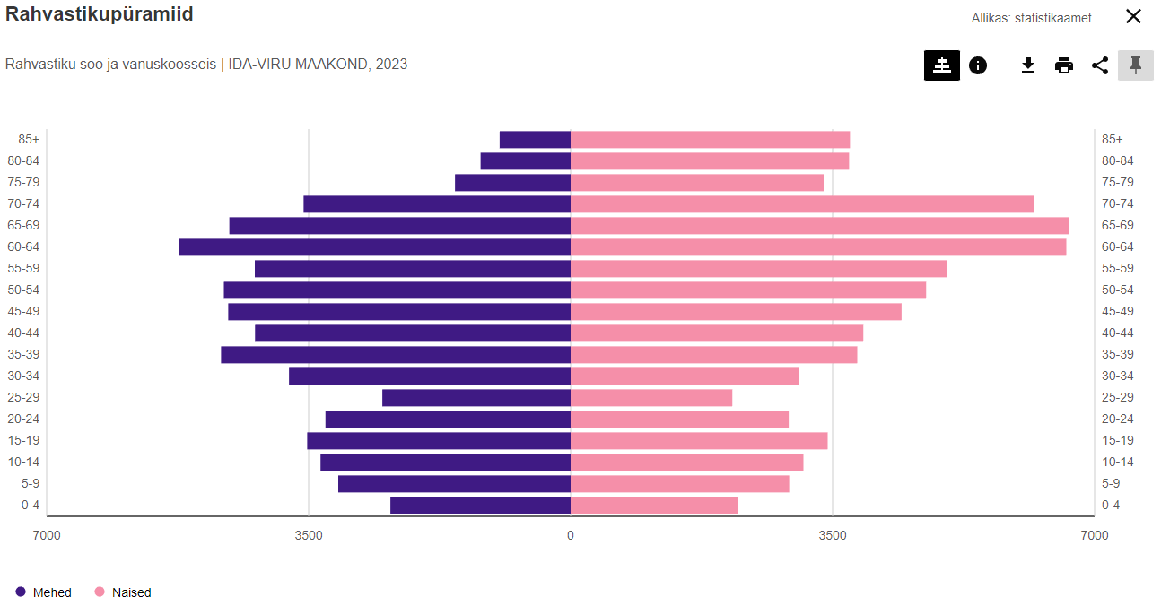

Slide 7
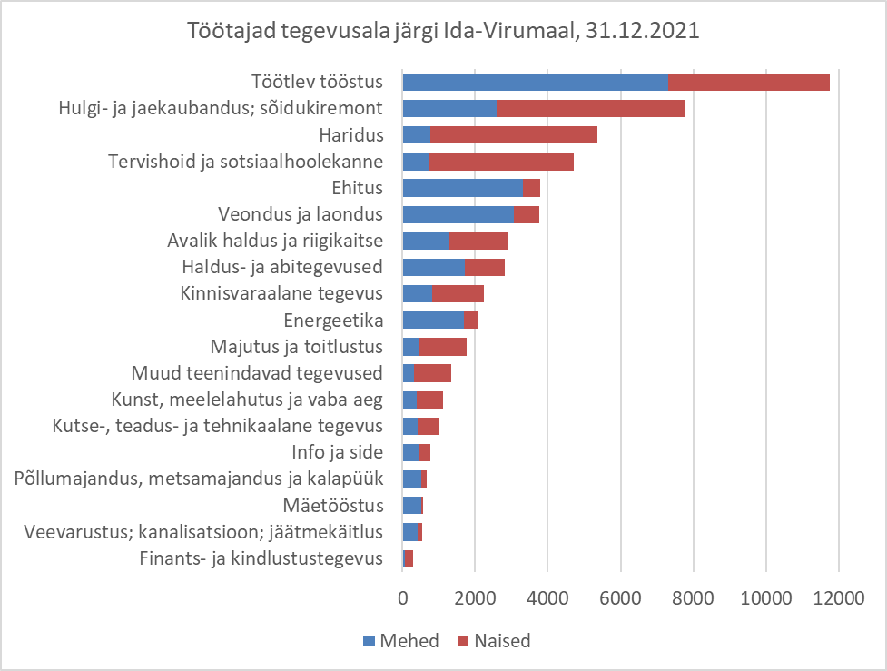
Tööstus ja oskustöö: Ida-Virumaa eelis?
„Aasta-aastalt ilmneb üha selgemalt, et ideid võib turult osta kilohinnaga, kuid pudelikaelaks on tegijate ja oskajate puudus. Mida keerulisemaks muutub ühiskonnale sisseharjunud elustiili säilitamine oskuste defitsiidis, seda elitaarsemaks muutub oskusharidus ning seda kallimaks muutub oskustöö.“
Eveli Kuklane, Võrumaa kutsehariduskeskuse direktor „Oskuste defitsiit tõstab oskuste hinda“ ERR uudisteportaal 23.05.2023

Slide 8
Kus teadmusmahukuse kasvatamine annaks kõige suurema tõuke lisandväärtusele? arvestades nii EL innovatsiooniliidrite kogemust kui digi- ja rohepöörde ning riigi strateegilisi eesmärke
arendustöötajate arvu kasvutrend kiireneb prognoosi kohaselt märkimisväärselt
arendustöötajate arv jätkab prognoosi kohaselt kasvamist
bio- ja tervisetehnoloogiad
keemiatööstus
mootorsõidukite ja muude transpordivahendite tootmine (autonoomsed ja kaugjuhitavad sõidukid, droonid)
nutikad ja kestlikud energialahendused
teisese toorme ja jäätmete väärindamine
maapõueressursside väärindamine
puidu keemiline ja mikrobioloogiline väärindamine
elektroonika- ja elektriseadmete tootmine (automatiseerimine-robootika, sardsüsteemid, riistvara disain, targa linna seadmed)
info- ja kommunikatsioonitehnoloogia, digilahendused (IoT, plokiahel, suurandmed ja analüütika, pilvetehnoloogiad, sidetehnoloogiad, digitaalsed kaksikud, masinõpe, küberturvalisus)
Ettevõtlussektori uurimis- ja arendustöötajate tööjõu- ja oskuste vajadus. Kutsekoda, 2023
Notes:
Uurimis- ja arendustöötajate arvu kasvutrend võimendub (kasv kiireneb):
Bio- ja tervisetehnoloogiate valdkonnas, kus tulevikus võiks oodata loodava lisandväärtuse suurenemist teadusmahuka tootearenduse toel. Vajadus uurimis- ja arendustöötajate järele on jätkuvalt kasvamas nii farmaatsia- ja keemiatööstuses kui teadus- ja arendustegevuses biotehnoloogia vallas, eeldatavalt varaseamaga võrreldes kiiremas tempos. Eeldada võib ülikoolidest lähtuva, mingi konkreetse tehnoloogia kommertsialiseerimiseks loodud n-ö spin-off ettevõtluse hoogustumist. Lisaks võivad biotehnoloogia ja tervisevaldkonnast lähtuvad suunad, lõikudes teiste aladega, nt e-tervise digilahenduste või materjaliarenduse puhul, võimendada vajadust eksperimentaalarendusvõimekusega spetsialistide järele ka teistel elualadel.
Mootorsõidukite ja muude transpordivahendite tootmises, kus teadmusmahukuse suurenemist veavad peamiselt arendustegevused mehitamata õhusõidukite, meretranspordi ja militaarsõidukite vallas. Kui pikemaajalises tagasivaates saame siin rääkida u 1% UA töötajatest kõigist tegevusalal hõivatutest, siis viimastel aastatel on nii nende absoluutarv kui osatähtsus jõudsat kasvu näidanud.
Nutikate ja kestlike energialahenduste valdkonnas, kus EL kliimaeesmärkidest lähtuva energiapöörde kontekstis peame prognoosides arvestama üleminekuga taastuvatel allikatel põhinevale energeetikale ja sellega seonduvale salvestusvõimsuste arendamise vajadusele. Kuigi juba praegu on uurimis- ja arendustöötajate osakaal energeetikas kõrge (u 2% töötajaskonnast), leidsid eksperdid, et see võib veelgi suureneda. Lisaks peab arvestama energiavaldkonnast lähtuva mõjuga mitmete teiste alade uurimis- ja eksperimentaalarendustega seotud tööjõuvajaduses (sh elektroonika, elektriseadmete tootmine, maavarade töötlemine, toiduainetööstus jms)
Teisese toorme ja jäätmete väärindamises, kus teadus- ja arendustöö on perspektiivikas nii majanduslikust kui keskkonnahoiu aspektist. Tärkava arendussuuna olemuslik interdistsiplinaarsus tingib vältimatu vajaduse ettevõtete ja teadusasutuste tihedaks koostööks. Eeldatavasti on tegemist ka soodsa pinnasega iduettevõtetele, sh rahvusvahelise haardega ärivõimalustele, mida võimendavad EU nõuded materjalide taaskasutamisele.
Maapõueressursside väärindamises, kus eksperdid nägid uurimis- ja arendustöötajate kasvavat vajadust esmajoones seoses suundadega, mis tõukuvad maailmamajanduse orienteeritusest süsinikumahukuse vähendamisele. Täpsemalt tugineb see kasvavale vajadusele elektrisõidukite ja taastuvenergeetika seadmete, sh kõrgtehnoloogiliste metallide, eriti akumetallide, püsimagnetite ja elektrolüüserite komponentide ja nende valmistamiseks vajalike maapõueressursside järele.
Puidu keemilises ja mikrobioloogilises töötlemises, mis peaks kõigi eelduste kohaselt kaasa tooma jõulise lisandväärtuse ja tootlikkuse kasvu. Uurimis- ja arendustöötajate vajadus ei pruugi kasvada puidu mehaanilise töötlemisega seotud tegevusaladel, vaid sellega külgnevatel aladel (tselluloosi tootmine, keemiatööstus).
Keemiatööstuses, mis mängib keskset rolli eranditult kõigis kohalikel ressurssidel põhinevates väärtussahelates (puit, toit, maapõu, jäätmed). Eksperdid nägid UA töötajate vajaduse märkimisväärselt kiiremat kasvu võrreldes senisega seoses laia ringi arenevate suundadega (nt haruldaste muldmetallide, põlevkivi, puidu keemiline töötlemine; plastijäätmete ümbertöötlemine, nanomaterjalid; keskkonnasõbralikumad tarbe- ning tööstuskemikaalid). Keemiline töötlemine võimaldab anda toorainele ja materjalidele oluliselt kõrgemat väärtust võrreldes mehaanilise töötlemisega.
Uurimis- ja arendustöötajate arv jätkab kasvamist senises tempos:
Elektroonikas ja elektriseadmete tootmises, kus ettevõtjate avatus potentsiaalsetele arendusprojektidele lubab oletada, et vajadus uurimis- ja arendustöötajate järele suureneb jätkuvalt, eeldatavalt senises tempos. Innovatsiooniliidritel näeme elektroonikas tegevusalade võrdluses kõige kõrgemat UA töötajate osatähtsust (26% töötajaskonnast), mis lubab oletada, et ka Eesti ettevõtetel (3,6%-ga töötajaskonnast) on veel küllalt kasvuruumi.
IKT-s, kus senine UA töötajate kasv on olnud teiste tegevusaladega võrreldes märkimisväärselt suurem. Ekspertide hinnangul võib senine kasv mõnevõrra aeglustuda seoses investeeringute vähenemisega iduettevõtlusesse. Infoalases tegevuses (veebimajutus, portaalid, andmetöötlus) ümbritseb prognoosi suur määramatus – ühelt poolt globaalsetest turuliidritest lähtuv konsolideerumissurve (mis võib tähendada UA tegevuse Eestist välja liikumist), teisalt võimalikud protektsionistlikud meetmed ja andmetöötlusega seonduv potentsiaalne arendusvajadus eri elualadel.
Kohaliku toorme väärindamisega seotud tegevusaladel (nt toit) oleks tootlikkuse mahajäämuse ületamiseks esmajoones vajalik automatiseerimise-digitaliseerimise ümber koonduv protsessiinnovatsioon, mis võiks ühtlasi luua paremaid eeldusi ka eksperimentaalarendusvõimaluste laiendamiseks (nt seonduvalt andmetöötluse, energiasäästu, mõõtmistehnoloogiate, jääkide taaskasutustehnoloogiatega jms) nii protsessi- kui tootearenduse suunal.
Ettepanekud:
MKMil ja HTMil toetada (prognoosiga kaetud) teadmusmahukuse kasvupotentsiaaliga tegevusaladel uurimis- ja arendusvõimekusega välistööjõu kättesaadavust, kavandades selleks tegevusi uurimis- ja arendustöötajate, akadeemiliste töötajate, välisüliõpilaste Eestisse meelitamiseks ja nende kohanemise toetamiseks, et tuua parimat teadmist eeskujuriikidest (nt „Work in Estonia“ vms).
Haridus- ja Teadusministeerium (HTM) koostöös Majandus- ja Kommunikatsiooniministeeriumiga (MKM) leiavad lahendused, et toetada uurimis- ja arendustegevusalaseid mentorprogramme (prognoosiga kaetud) teadmusmahukuse kasvupotentsiaaliga tegevusalade ettevõtetele sarnaselt EASi programmidega digitaliseerimise meistriklass, disaini meistriklass (piiratud aeg, kohustuslik meeskonna kaasamine, toote/teenuse prototüübi kaitsmine jm).
MKMil motiveerida (prognoosiga kaetud) teadmusmahukuse kasvupotentsiaaliga tegevusalade ettevõtteid koostööle rakendusuuringu arenduskeskusega, sh suundades, kus teistel riikidel edumaa puudub (nt spetsiifilistes jäätmete väärindamise tehnoloogiates).

Slide 9
I-kujulise kompetentsuse asemel T-kompetentsus, nüüd räägime juba 𝛑-kompetentsusest
Lisaks sügavatele erialastele teadmistele ja oskustele on vaja juurde teise sambana erialaseid digioskusi
Inimkonna uued avastused sünnivad mitmete elualade puutekohtadel
Ideaalne töötaja on T-kujulise kompetentsusega:
süvateadmistega vähemalt ühel alal
oskustega mõista ning omavahel siduda erinevaid elualasid ja nendega tegelevaid inimesi
Oma ala spetsialist!

Slide 10
IKT-oskused, mida on vaja paljudel ametialadel
masinate seadistamine, kaughooldus, automaatika, robootika, mehhatroonika
protsessijuhtimise oskused, optimeerimise oskused
andmeanalüüs, andmete visualiseerimine ja tõlgendamine
infoturbe ja digiturvalisuse teadmised ja oskused
infosüsteemide ja rakenduste nn targa tellija oskused
autoriõiguse ja isikuandmete kaitse teadmised
kaugtöö tehnoloogiliste lahenduste ja virtuaaltöö platvormide valimine ja kasutamine
digitaalse sisuloome, digitaalsete teenuste arendamine
sotsiaalmeedia kanalite ja rakenduste turvaline kasutamine

Slide 11
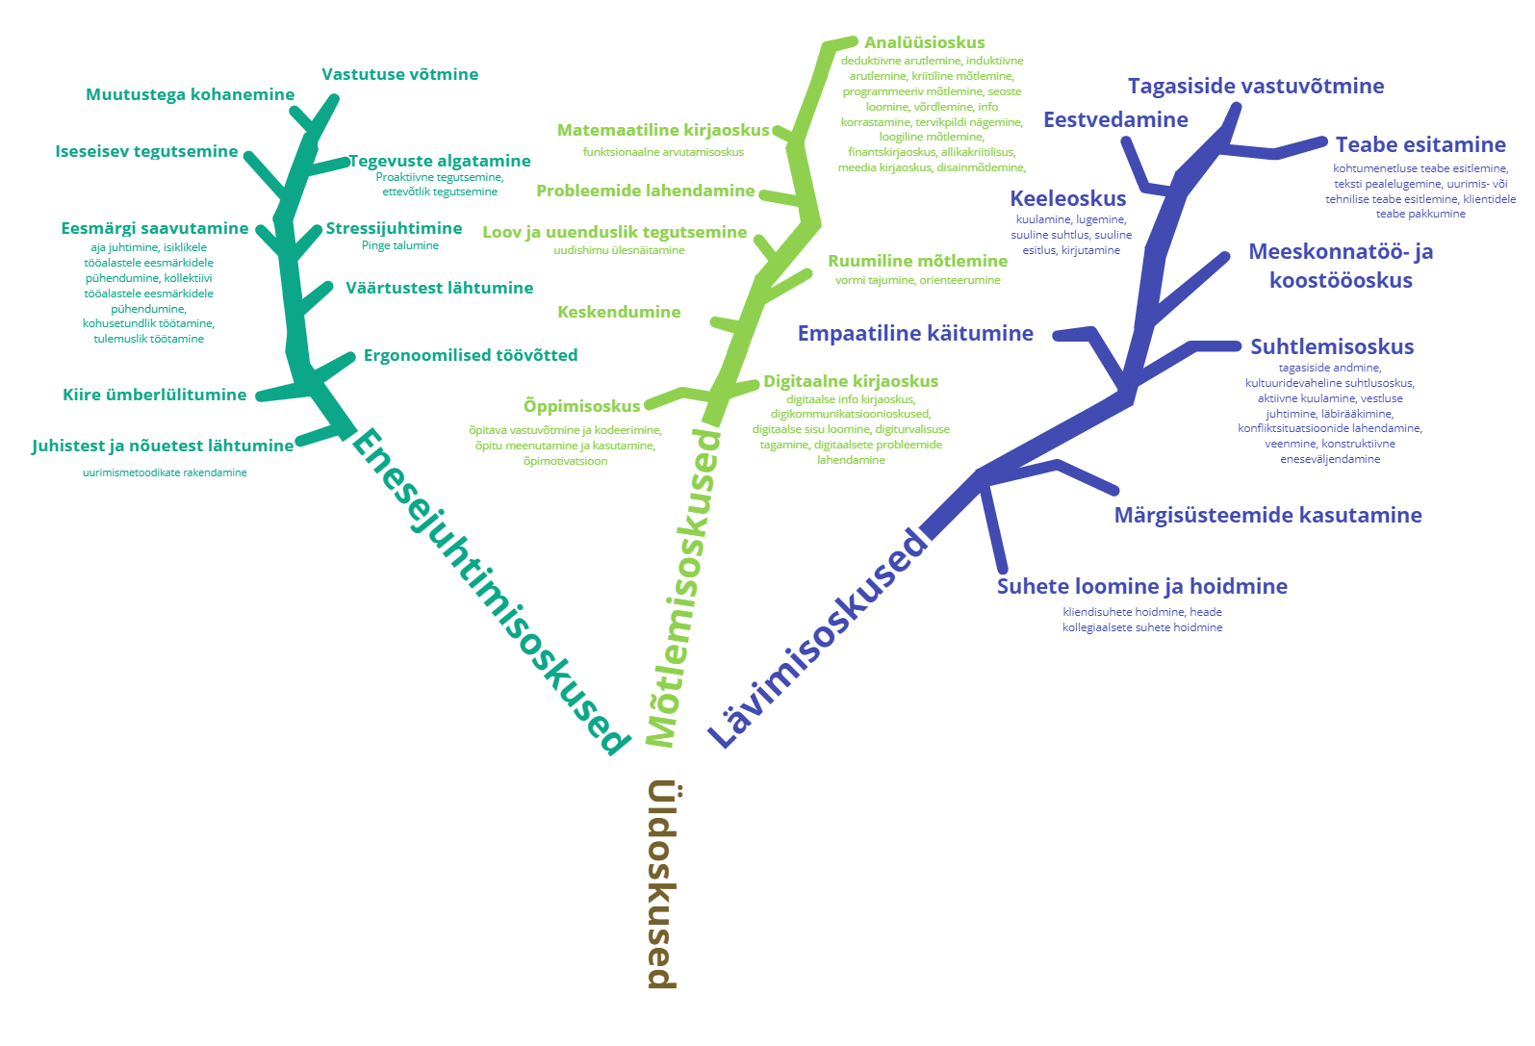
Mis on tööelu üldoskused?
Üldoskus on võime üldist laadi tegevust planeerida ja ellu viia. Üldiseks muudab töötegevused see, kui need ei sõltu ametist ega tegevusvaldkonnast, vaid on vajalikud kogu töömaailmas ja ühest valdkonnast teise ülekantavad.
Allikas: Tööelu üldoskuste klassifikatsioon ja tulevikuvajadus (OSKA 2022)
Notes:
Üldoskustest ehk valdkonnaülestest oskustest on räägitud juba mõnda aega. Küll aga on
muutunud ajas see, kuidas üldoskusi käsitletakse ja milliseid üldoskusi kõige tähtsamaks
peetakse. Aga mis õige on üldoskused?
Selleks, et vastata küsimusele, mis on üldoskus, peaks alustama oskuse definitsioonist.
Oskus on võime sihipärast tegevust planeerida ja ellu viia. Oskuse rakendamise käigus
kasutatakse erinevaid teadmisi, et probleeme ja ülesandeid lahendada. Üldoskus on seega
võime üldist laadi tegevust planeerida ja ellu viia.
Üldiseks muudab töötegevused see, kui need ei sõltu ametist ega tegevusvaldkonnast, vaid
on vajalikud kogu töömaailmas ja ühest valdkonnast teise ülekantavad.
Üldoskustele on antud väga palju erinevaid nimetusi: ülekantavad oskused, pehmed oskused, head oskused, 21. sajandi oskused, funktsioonide ülesed oskused, põhioskused jpm. Nimetusest hoolimata on neil kõigil üks omadus – need on kõige olulisemad oskused. Kuigi enamik oskusi võimaldavad lahendada konkreetseid vaimseid, materiaalseid, sotsiaalseid, tehnilisi või korralduslikke ülesandeid, annavad üldoskused aluse, mille najalt spetsiifilisemaid tegevusi sooritada. Üldoskused ning ülejäänud oskused on omavahel ka kahte tüüpi ajasuhtes.
Ükskõik millist muud oskust ei saa rakendada enne, kui on omandatud vähemalt mingil tasemel üldoskused. • Üldoskusi rakendatakse teiste oskustega paralleelselt. Näiteks dokumenteerides on vaja nii erialaspetsiifilisi teadmisi, kui ka üldoskusi, nagu analüüsioskus, digitaalne kirjaoskus, juhiste ja normide järgimine jm.

Slide 12
OSKA üldoskuste TOP 10
Enesejuhtimis- oskused | Mõtlemis- oskused | Lävimis- oskused
Muutustega kohanemine | Analüüsioskus | Meeskonnatöö- ja koostööoskus
Tegevuste algatamine (proaktiivsus) | Õppimisoskus | Suhtlemisoskus
Eesmärgi saavutamine | Probleemilahendusoskus | Keeleoskus
 | Loov ja uuenduslik tegutsemine
Notes:
Siin slaidil näemegi 10 kõige olulisemat üldoskust, selles mõttes, et kõik väljatoodud oskused on ühtviisi läbivalt olulised kõigis majandussektorites igal tasandil - nii juhtide, spetsialistide kui oskustöötajate ja teenindajate puhul.
Siiski tahaksin lõpetuseks välja tuua, et kuigi üldoskused muutuvad kõigi töötajate puhul aina olulisemaks, siis teatud aladel on üldoskustel mängida oluliselt kaalukam, kui mitte suisa otsustav roll tööprotsessis / töösoorituses ja ka värbamisotsustes (üldoskuste tähendus ja positsioon töötajate oskusteportfellis kaalukam võrreldes teiste aladega)
Millised üldoskused tulevikus enim hinda lähevad? Mida sisaldavad?
Enesejuhtimisoskused
Muutustega kohanemine - muutuvate olude, tööülesannete ja -keskkonnaga kohanemine (projektitööd, muutuva koosseisuga meeskonnad, uued töövormid, tehnoloogiad);
valmisolek võtta uusi tööülesandeid ja katsetada uusi lahendusviise
Tegevuste algatamine – töötajatelt oodatakse üha enam nö proaktiivsust:
suutlikkust oma tööülesannete täitmisel märgata, algatada ja katsetada uusi (ärilisi) võimalusi ning lahendusi; initsiatiivikus, eestvedamine, algatusvõime, ettevõtlikkus.
Eesmärgi saavutamine - lühi- ja pikemaajaliste eesmärkide püstitamine ja sihipärane teostamine, panustamine organisatsiooni ühistesse eesmärkidesse, isikliku ja meeskonna karjääri planeerimise oskus; ajaplaneerimine /-juhtimine, tegevuste tähtsuse järjekorda seadmine, tööd takistavate asjaolude ennetamine;
järjepidevus, töötahe, töödistsipliin, õigeaegsus, kohusetundlikkus, püsivus, positiivne suhtumine töösse, enesekindel tegutsemine, tulemustele orienteeritus
Mõtlemisoskused
Analüüsioskus – väga lai kategooria, kõige sagedamini rõhutasid tööandjad eri vaatenurki arvestavat terviku nägemise ja üldistusoskust (oskust luua seoseid ja näha tervikpilti ehk nö suurt pilti)
Õppimisoskus – õppimisvõimekus, -tahe, -huvi, -valmidus; valmisolek elukestvaks õppeks / pidevaks enesetäiendamiseks ja teadmiste rakendamiseks praktikas; süsteemne eneseareng.
Probleemi lahendamine - oskus märgata tööprotsessis probleeme ning astuda samme nende lahendamiseks (ettepanekute tegemine töökorralduse muutmiseks), probleemide algpõhjuste määratlemine, oskus probleemsituatsiooni täpselt ja selgelt kirjeldada; valmidus ja võimekus keerulisi olukordi lahendada, ootamatutes olukordades kiire lahenduse leidmine.
Loov ja uuenduslik tegutsemine - innovaatilisus, rakenduslik mõtlemine; oskus näha ja pakkuda välja teadustöö rakendamise võimalusi; ettevõtte protsesse ja turutrende arvestav uudsete lahenduste pakkumine; uute ideede seostamine eluliste situatsioonidega ja erinevate ideede kokkusobitamine ärivõimaluste avastamiseks ja ärakasutamiseks; innovaatilisus, uudsete tehnoloogiliste lahenduste kasutuselevõtt ja juurutamine; ideede genereerimise oskus, uudishimu.
Lävimisokustest
Meeskonnatöö- ja koostööoskus - teistega arvestamine, pädevuspiiride tunnetamine ja valmisolek vajaduse korral vahetu juhi poole pöörduda;
transdistsiplinaarne ja kultuuridevaheline koostöö; võrgustikutöö, koostöö eri tegevusalade ja organisatsioonide vahel, kaasamine.
Suhtlemisoskus - läbirääkimine, veenmine, argumenteerimine, väitlemine, mõjutamine, konfliktide ennetamine ja lahendamine, kuulamine, vestluse juhtimine, diplomaatiline / taktitundeline käitumine; seisukohtade kindel, argumenteeritud ning hinnanguvaba väljendamine, valmidus ja võimekus ennast kehtestada; kultuurierinevustega arvestamine.
Keeleoskus - Eri keelte (sh vene, inglise, eesti) valdamine (sh valdkonnaspetsiifilise terminoloogia valdamine, tarbetekstide mõistmine (seadused, valdkonda reguleerivad õigusaktid, juhendmaterjalid, õppekirjandus jne)); selge suuline ja kirjalik eneseväljendus.

Slide 13
Elektroonikatööstus: IPC sertifikaatide nõue tingib pideva koolitusvajaduse nii uute kui ka seniste töötajate täiendus- ja ümberõppes.
Energeetika ja kaevandamine: suur osa täienduskoolituse vajadusest tuleneb tehnoloogia kiiretest muutustest. Täiendusõppel on mh suur rolli kutse- ja kõrgkoolidel ning seadmete tootjate/edasimüüjate koolitustel.
Masina- ja metallitööstus: Täienduskoolitused on sageli kiireim ja paindlikem võimalus, et hankida vajalike oskustega töötajaid.
Osa kutsealadest sobib töötamiseks üldharidusega või valdkonnaga otseselt mitteseotud erialaga inimestele. Erialase hariduseta töötajad saavad vajaliku väljaõppe sageli ettevõttes kohapeal või vastavatel kursustel. Täienduskoolitused on vajalikud ka juba väljaõppinud töötajatele oskuste ja teadmiste arendamiseks ning ajakohastamiseks. Täienduskoolituste vajadus on pidev, sest tööprotsessid ja tehnoloogia muutuvad kiiresti, pidevalt on vaja omandada uusi oskusi, kohaneda uute protsessidega ning säilitada töötajate kompetentsuse taset.

Slide 14
Tasemeõppe lõpetanutest üksi on vähe IKT-spetsialistide kasvava vajaduse katmiseks nii IKT-sektoris kui väljaspool. Ekspertide hinnangul piisab IKT valdkonnas karjäär alustamiseks ka kuni 1,5 aastasest erialasest väljaõppest. Lisaks tasemeõppele on vaja jätkata riiklikult toetatava ümber- ja täiendõppe mudeliga. Kasvava vajadusega põhikutsealad
on näiteks tarkvaraarendaja, andmeanalüütik, küberturbejuht, kasutajakogemuse ja kasutajaliidese disainer.
Nõudlus sotsiaalvaldkonna täienduskoolitustele on suurem kui pakkumine, koolitustele on keeruline kohta saada. Täiendusõppevõimalustele puudub süsteemne lähenemine ning erakoolituste kvaliteedi üle puudub järelevalve, mistõttu tuleks senisest enam tegeleda täienduskoolituste kvaliteedisüsteemi parandamisega ning sedakaudu aidata kaasa valdkonna töötajate oskuste ühtlasema taseme saavutamisele.

Slide 15
Personaliseerituma õppe pakkumine võiks olla üks tulevikusuundumus, kuid probleemiks on ressursimahukus
Töö- ja elustiil võimendab üha enam vajadust lühemaajaliste ja konkreetsetele teemadele keskenduvate õppeperioodide järele
Töötava õppija seisukohalt on sama tähtsal kohal ka paindlikkus õppetöö intensiivsuse ja koormuse suhtes

Slide 16
Isikuteenuste kvaliteet on ebaühtlane, osa isikuteenindajaid pakub teenust erialase väljaõppeta, kuid teenuseosutaja oskamatu tegevusega võib kaasneda oht inimese tervisele Isikuteenuste valdkonna koolitused on ebaühtlase kvaliteediga ja osaliselt ebapiisava mahuga
kehtestada kompetentsuse tõendamise nõue
baaskoolituse maht ja sisu kokku leppida
koolituspartnerite valikul pöörata rohkem tähelepanu koolitaja kompetentsusele ja koolituse sisulisele kvaliteedile
OSKA isikuteenuste tööjõu- ja oskuste vajaduse prognoosiuuring, 2021
Foto: Visit Estonia

Slide 17
oska.kutsekoda.ee
yngve.rosenblad@kutsekoda.ee
OSKA tööturu trendikaardid https://oska.kutsekoda.ee/trendid/
OSKA üldprognoos https://oska.kutsekoda.ee/uuring/oska-uldprognoos-2022-2031/
OSKA valdkonnauuringud https://oska.kutsekoda.ee/uuringud/valdkonnauuringud/
COVID-19 uuring https://oska.kutsekoda.ee/uuring/covid-19-mojude-eriuuring/
Digi- ja roheoskuste kaardistus https://oska.kutsekoda.ee/uuring/oska-ulevaade-digi-ja-rohepoordeks-vajalikest-oskustest/
Üldoskuste uuring https://oska.kutsekoda.ee/uuring/tooelu-uldoskuste-klassifikatsioon-ja-tulevikuvajadus/
Tööturu näidikulehed https://oska.kutsekoda.ee/naidikulehed/

